Slide 1
مَا أَحْلَى بَيْتِي !

Slide 2
الأهداف التعليمية :
يُتَوقَّعُ منك عزيزي التلميذ في نهايةِ هذا الدَّرسِ أنْ تكونَ قادراً على :
١ - قراءةِ الدَّرسِ قراءةً صحيحةً ومعبِّرةً مراعياً المدُودَ والحركاتِ.
٢ - اختيارِ المعنى الصَّحيحِ للكلماتِ الجديدةِ .
٣ – ربطِ بعضِ المفرَداتِ بمرادِفاتِها وأُخرى بِأضدَادِها .
٤ - تعيينِ الأفعالِ بحَسبِ حرَكةِ آخرِها .
5 - استخدامِ علامَاتِ التَّرقِيمِ .

Slide 3
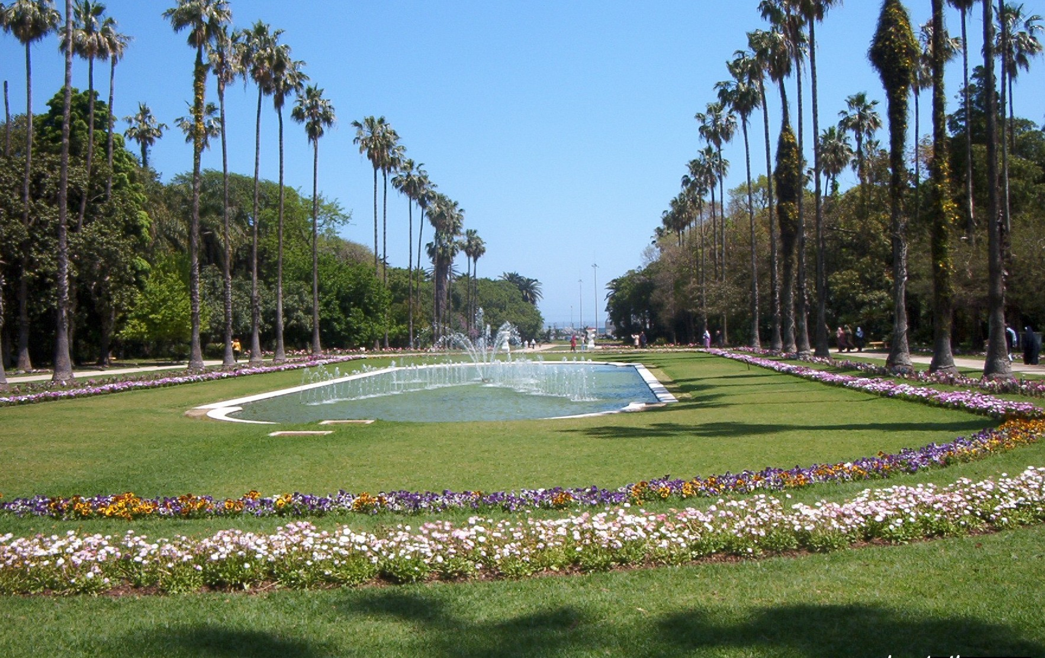
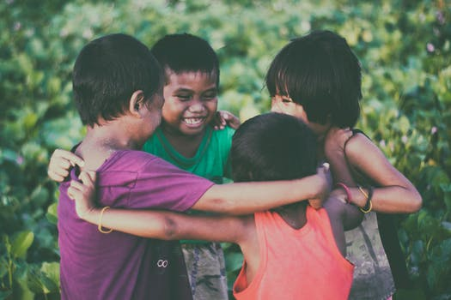
مَا أحْلَى بَيْتِي !
( 1 )
جَلَسَ الأصْدِقَاءُ عَلى مَقْعَدٍ في
الْحَدِيقَةِ يَلْعَبُون لُعْبةَ
(( لمَاذَا ؟)) . افْتَتَح حُسامٌ اللُّعْبَةَ وَسَأَلَ :
ما أَحْلَى بَيتٍ فِي الْعَالَمِ ؟
وَلماذَا ؟

Slide 4
( 2 )
قالَ سَامرٌ : لَيسَ بَيتِي أَكْبَرَ البُيُوتِ ولا أَجْمَلَهَا ، لَكِنَّهُ الأَحْلَى . فيهِ أُسْرَتِي : أَبِي و أُمِّي وَ إِخْوَتِي ، صَوْتُ أمِّي كُلُّهُ حّبٌّ وَحَنَانٌ ، وحُضُورُ أبِي يَمْنَحُنِي الْفرَحَ و الأَمانَ ، وحَرَكَةُ إِخْوتِي كَالْعَصَافِيرِ ، فِيهَا السَّعَادَةُ والأَمَلُ .

Slide 5
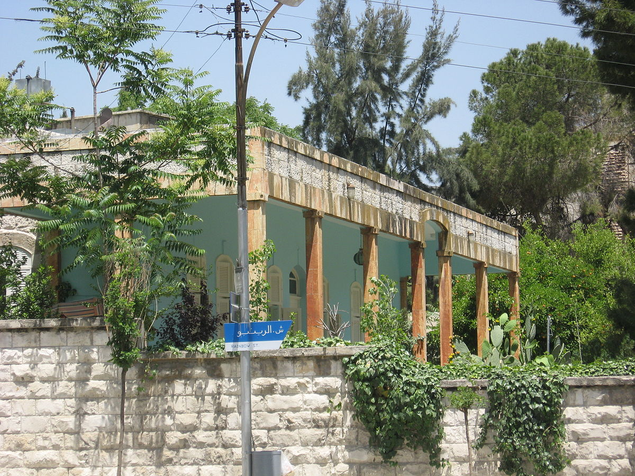
( 3 )
قالَ وَائِلٌ : بَيتِي أَحْلَى ، لأَنَّنِي فِيهِ
مَشَيْتُ خُطْواتِي الأُولَى ،
وَنَطَقْتُ أَحْرُفِي الأُولَى ،
ضَحِكْتُ وَبَكِيتُ ،
وَقَفْتُ وَوَقَعْتُ ،
وَسَاعَدَتْني أُسْرَتِي
فِي أَشْيَاءَ كثِيرَةٍ .

Slide 6
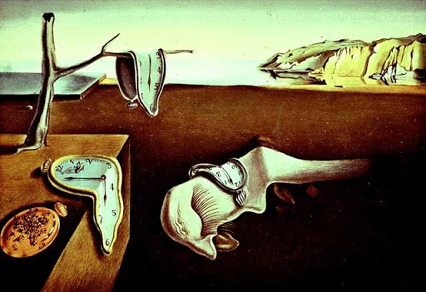
( 4 )
وقفَ سَعِيدٌ فَخُوراً ، وقالَ : مَا أَحْلَى بَيْتِي !
فِيهِ أَلْعَابِي الْجَمِيلةُ ، وبينَ أَحْضانِهِ
أَنْمُو و أَتَعَلَّمُ ، وعلَى جُدْرَانِهِ لَوحَاتٌ
رَسَمْتُها بِيَدي ، لِذلِكَ هُوَ الْبَيْتُ الأَجْمَلُ .
قالَ حُسَامٌ : غداً يَا أَصْدِقَاءُ سَنَتَحَدَّثُ
عَنِ الصَّفِّ الأَجْمَلِ .

Slide 7
معاني الكلمات :
.
يَمْنَحُنِي
افْتَتَحَ
الكلمة
فَخُوراً
معناها
يُعْطِيني
اِبْتَدَأَ
مُتَبَاهِياً

Slide 8
فِكَرُ الدَّرْس :
* اجتماعُ الأصدِقاءِ في الْحديقةِ
* بيتُ سامرٍ الأجملُ لوجودِ أسرتِهِ فيه
* بيتُ وائلٍ الأجملُ لأنهُ نشأَ فيه ونَطقَ أولى كلماتِه
* بيتُ سعيدٍ الأجملُ لأنهُ تعلَّم فيهِ ولعبَ مع إخوته

Slide 9
غَلْقُ الدَّرس :
توجيهُ الأهلِ لمساعدةِ أبنائِهم في تحضيرِ الدَّرسِ و إنجازِ المطلوبِ في ورقةِ العملِ المرفَقَةِ .
توجيهُ التَّلاميذِ لقراءَةِ الدَّرسِ وحلِّ التَّقييمِ ومُشاركتِه
مع معلَّميهم
ختاما : كُلٌ مِنَّا يُحِبُّ بَيتَهُ ويرَاهُ أَجْمَلَ بيتٍ في الْعَالَمِ ،
فهُوَ المكَانُ الَّذي وُلِدَ فِيهِ ونَشَأَ في أحْضانِهِ وتَعَلَّمَ
وَلَهُ فِيهِ ذِكْرَياتٌ لا تُنْسَى .

